Slide 1

진행강사 :

Slide 2
1. 블록코딩 진행순서
바탕화면에 저장되어 있음.
조립,케이블연결 > 펌웨어업데이트 > 센서동작코딩 > >도둑을 잡아라(학생용) 파일 불러오기
도둑을 잡아라 피지컬 부분 코딩1단계 > 도둑을 잡아라 2단계 초음파센서 활용 코딩
2. 파이썬 코딩 진행순서
주피터노트북 실행 > python_S 파일 오픈 > 파이썬 기초수업(print,for문) >physical_S 파일 오픈 >
> 센서동작코딩 > 최종미션
Class마다 새로운 파일로 진행하시면 됩니다. 1class는 python_S_copy1 파일, 2class는 python_S_copy2 파일…

Slide 3
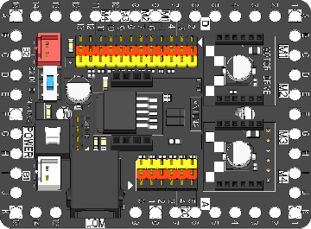
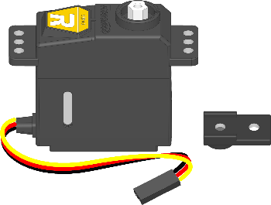
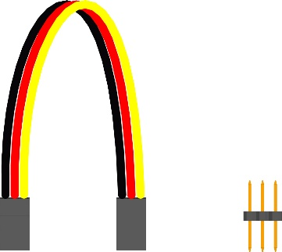
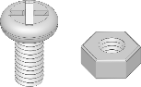
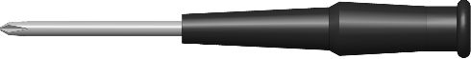
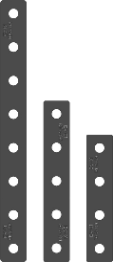
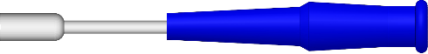
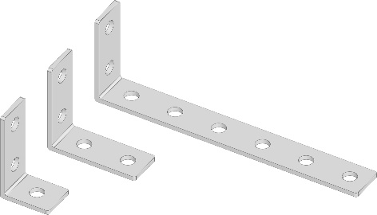
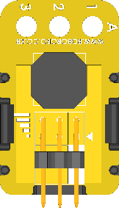
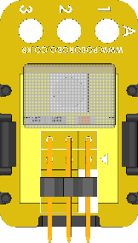
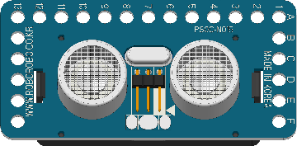
<사용할 센서>
배선 케이블
조립공구
CPU
서보모터(D12)
조립 프레임
초음파센서(D13)
피에조부저(D3)
RGB LED(D2)

Slide 4
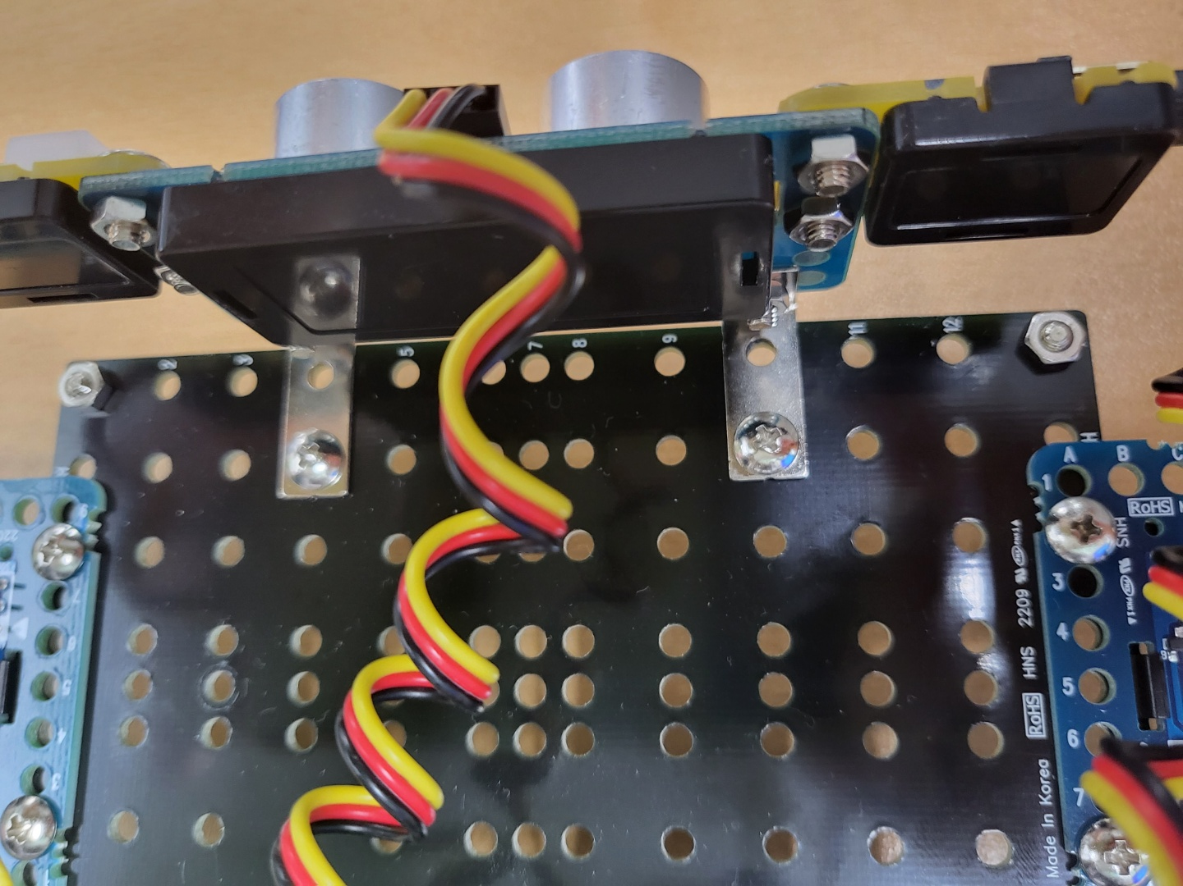
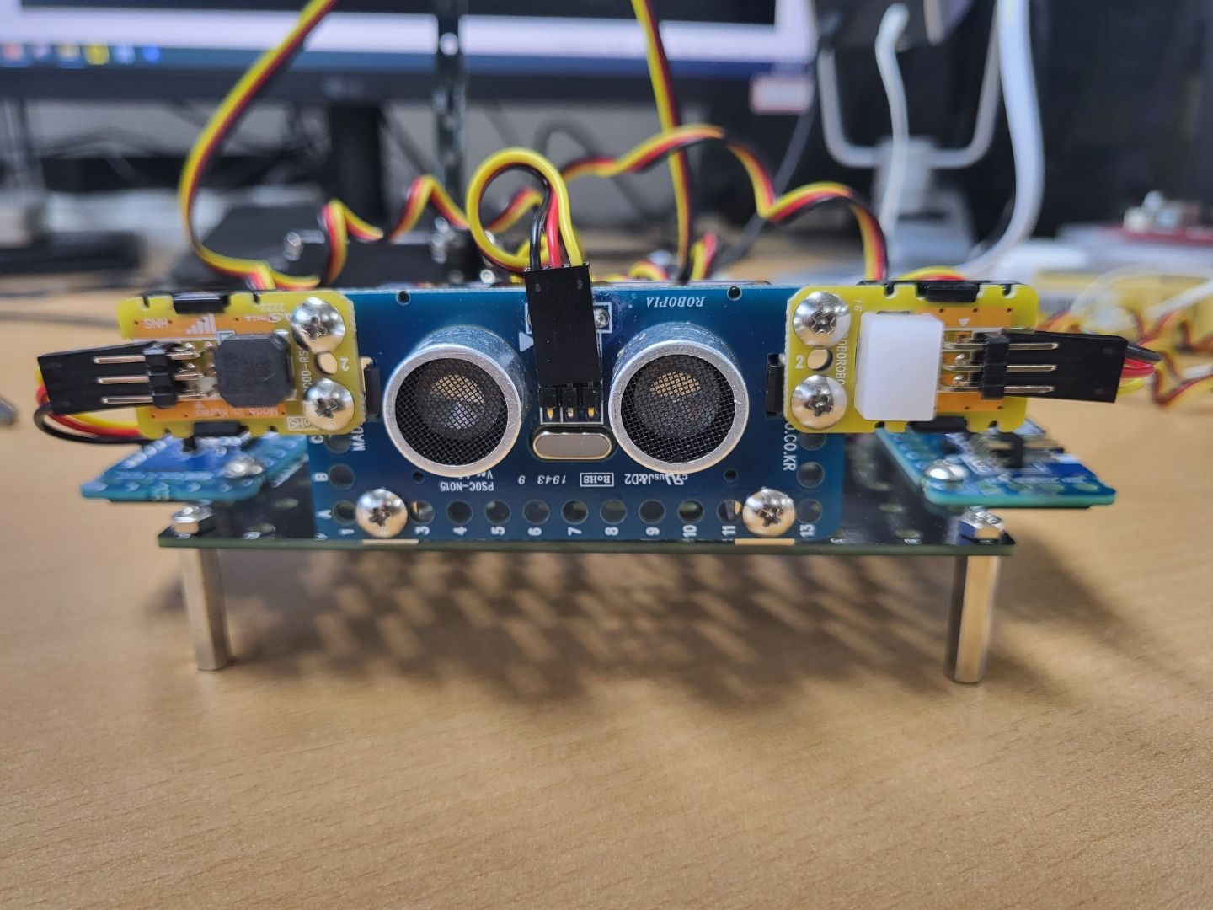
<조립하기>
초음파센서(D13)
피에조부저(D3)
RGB LED(D2)

Slide 5
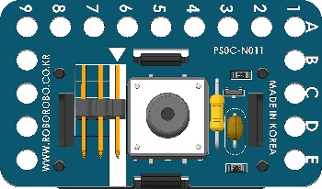
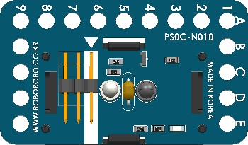
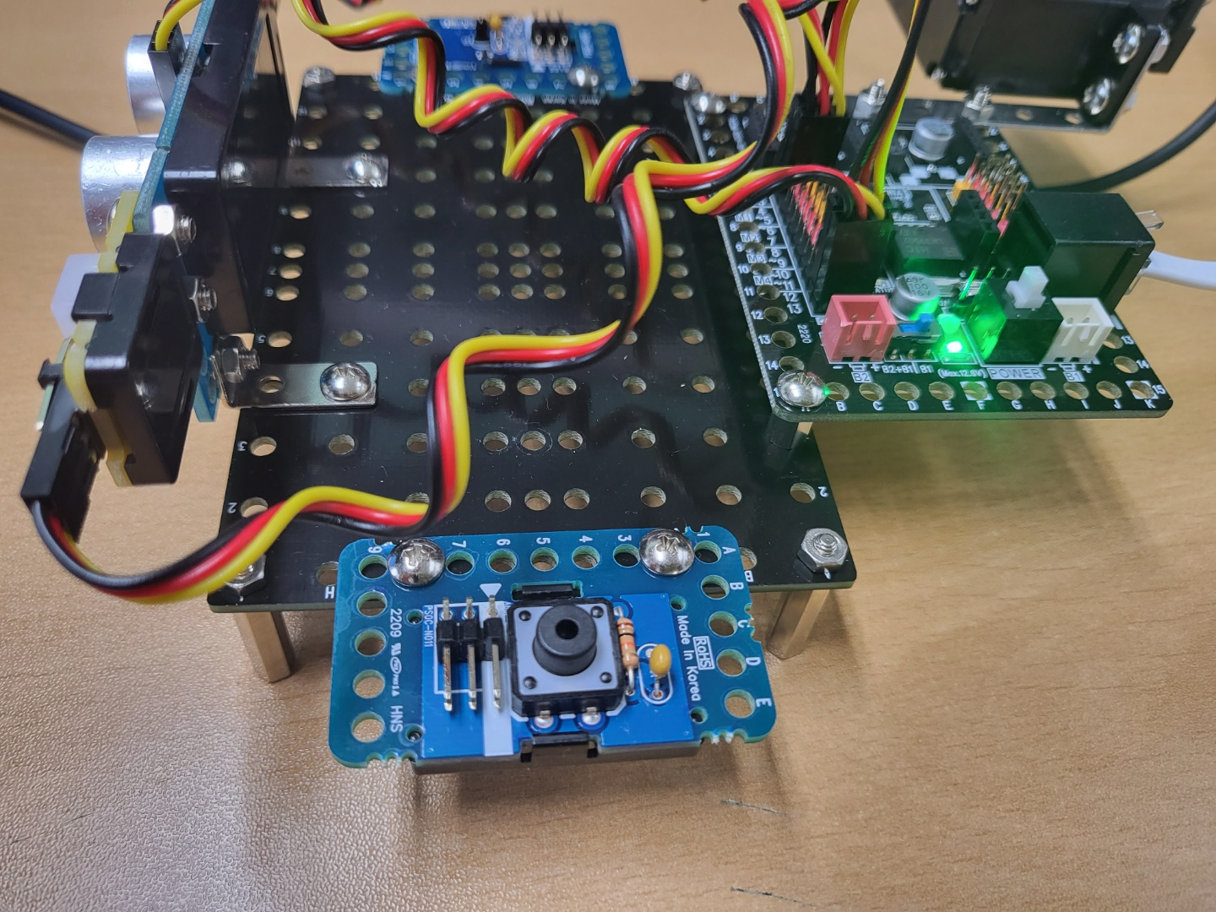
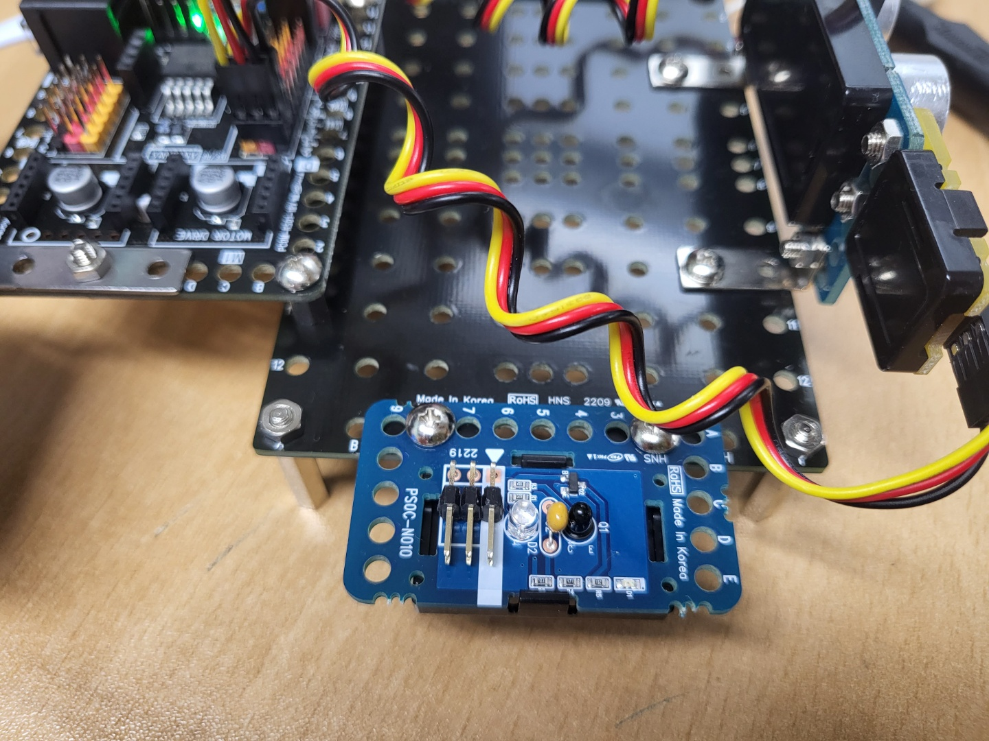
<조립하기>
접촉센서
적외선센서

Slide 6
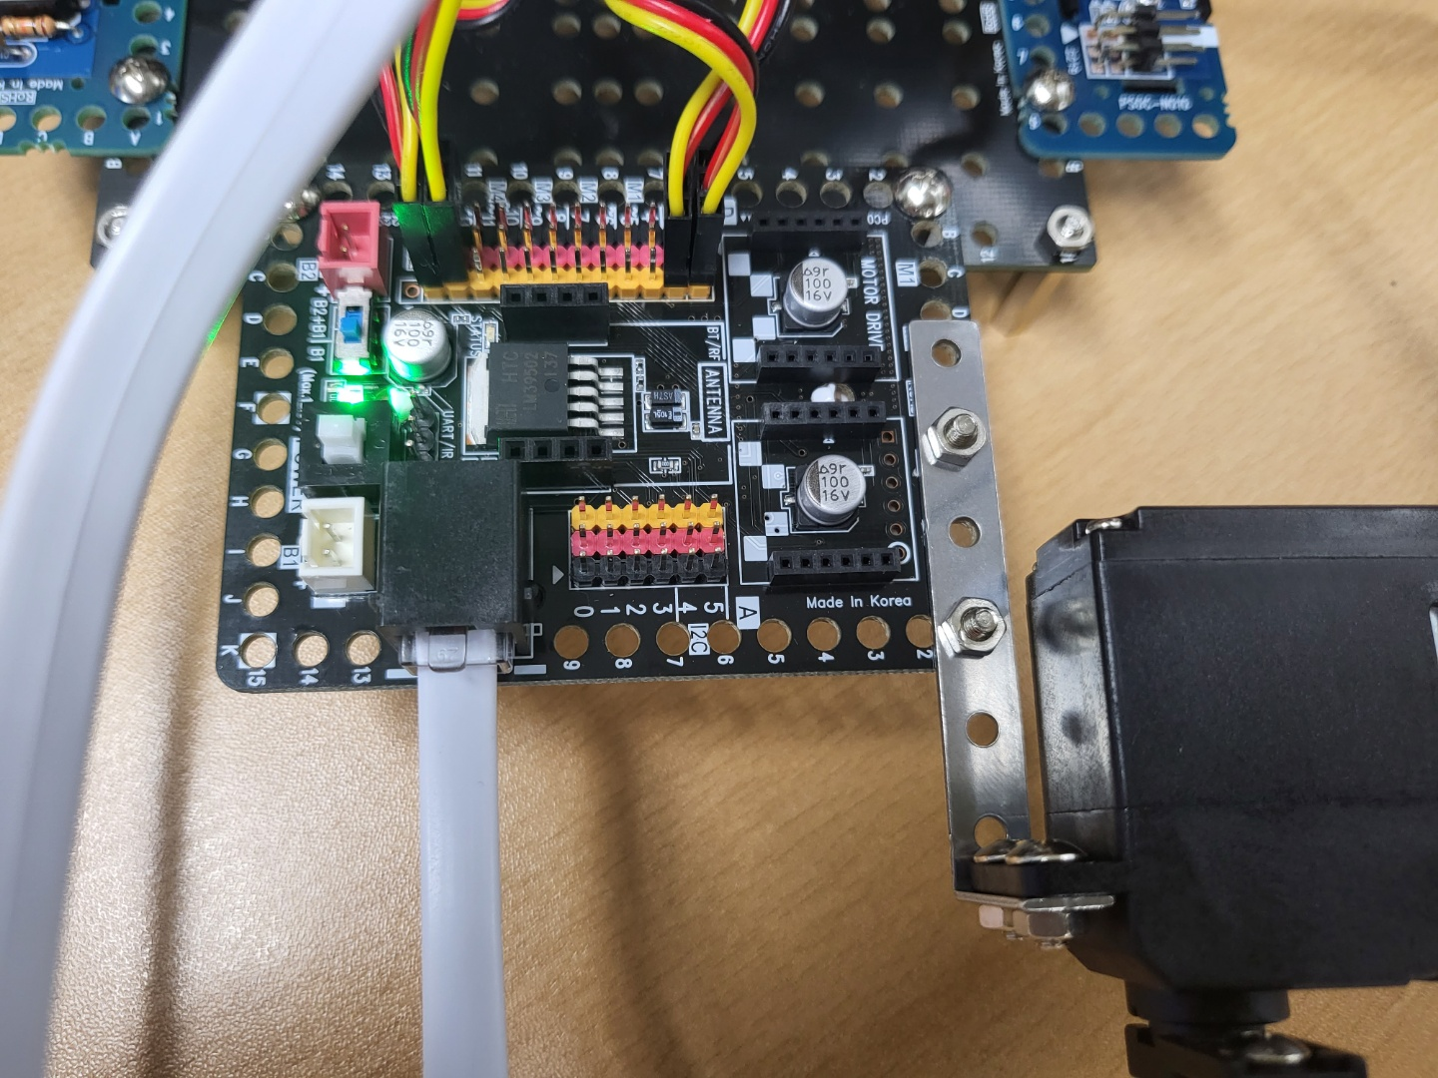
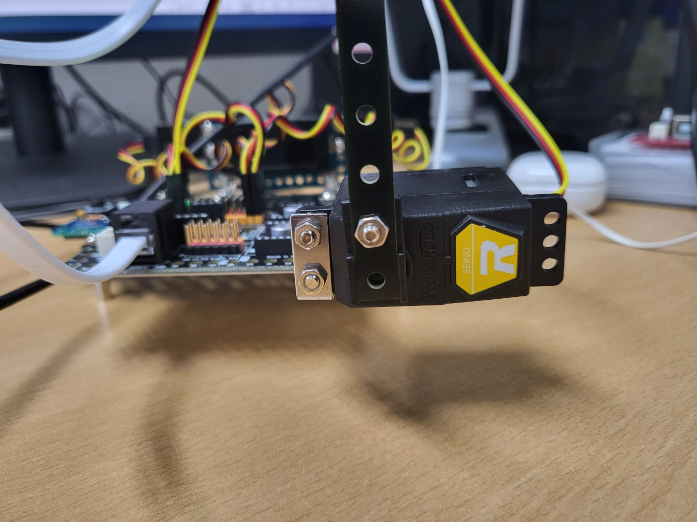
<조립하기>
서보모터(D12)

Slide 7
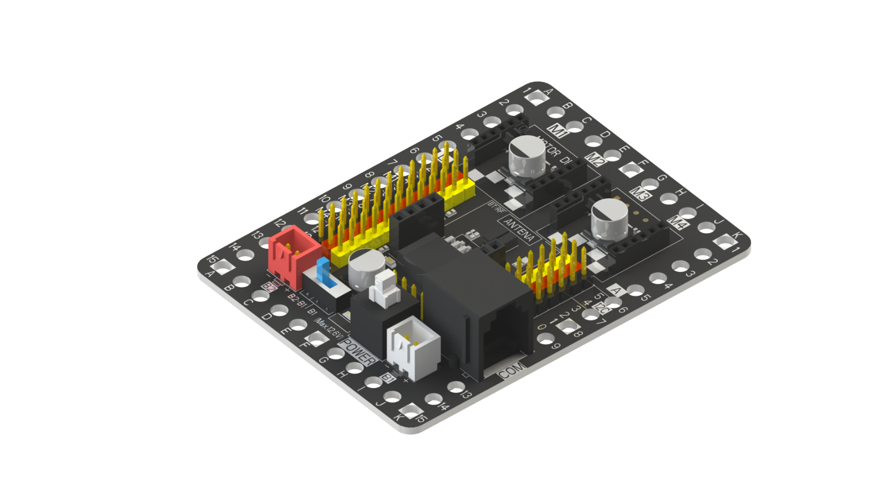
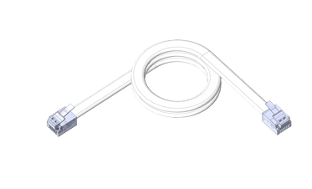
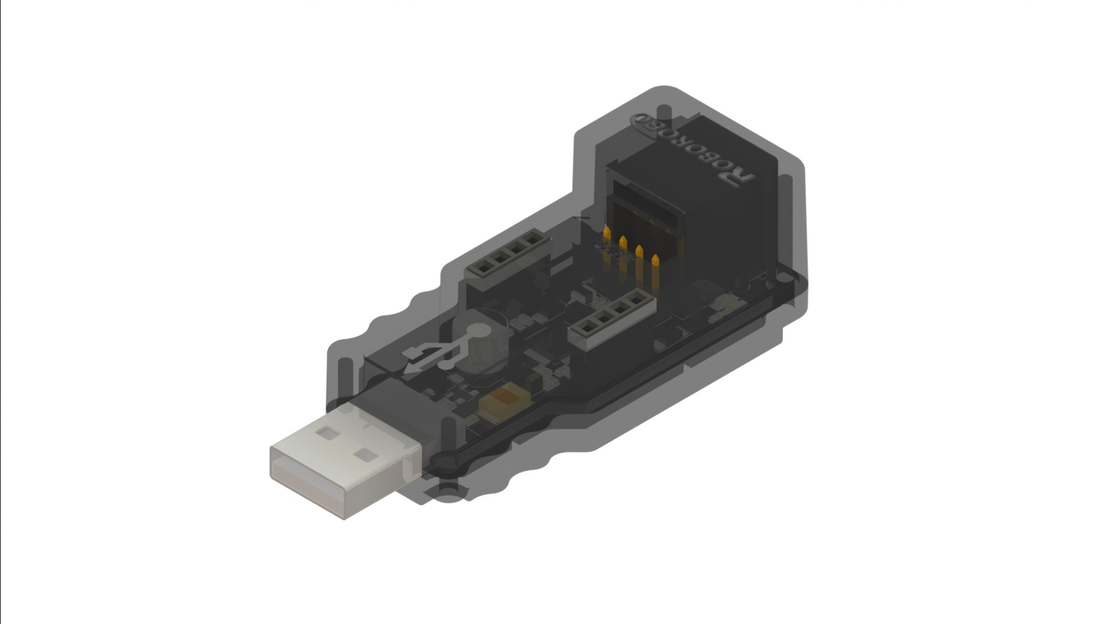
<선 연결하기>
통신 케이블
컴보드

Slide 8
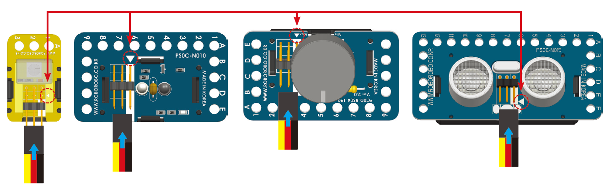
< 연결하기>
회로보드의 흰색 삼각형(▼) 위치에 검정색 선이 위치하도록 배선

Slide 9
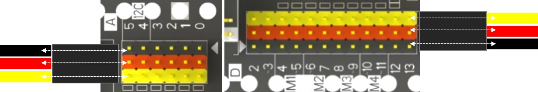
CPU보드의 검은색/빨간색/노란색 포트 색상과 동일하게 3핀 케이블을 배선

Slide 10
Logic 프로그램 다운로드
로보로보 홈피 > 고객지원 > 자료실 > DIY > RS Rogic 2022.1.7ver
https://www.roborobo.co.kr/downloads/178

Slide 11
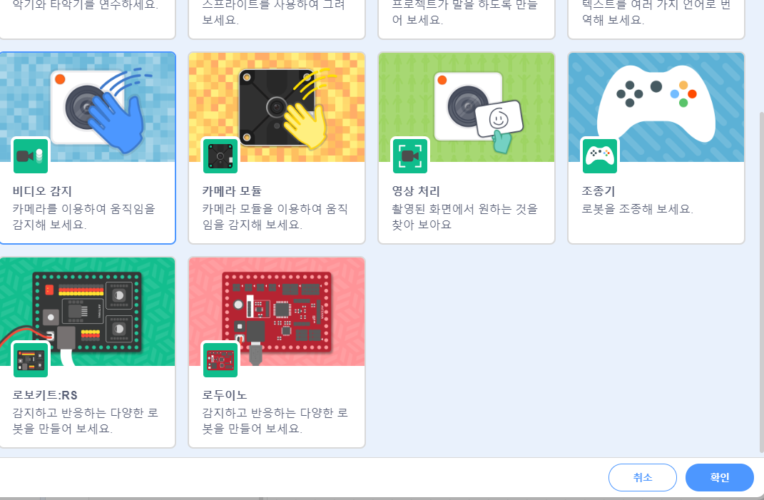
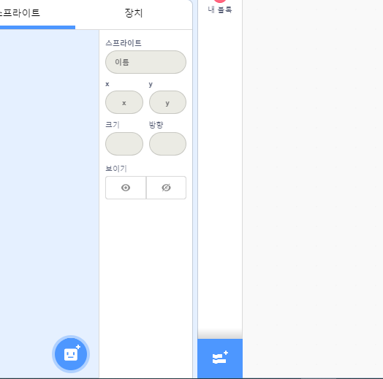

<펌웨어>
❷
❸
❶

Slide 12
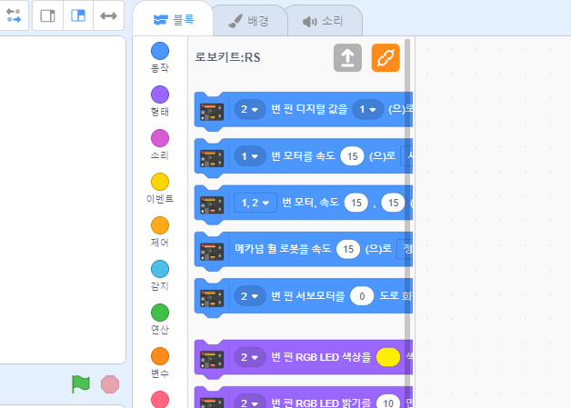
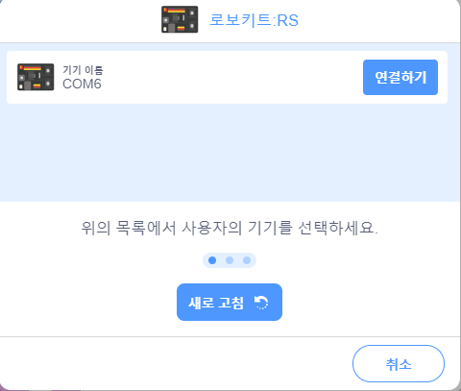
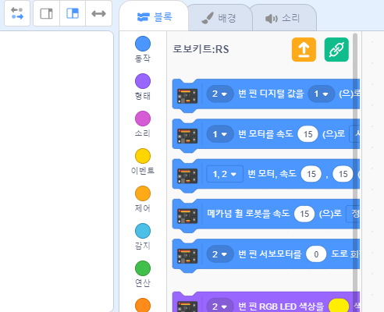
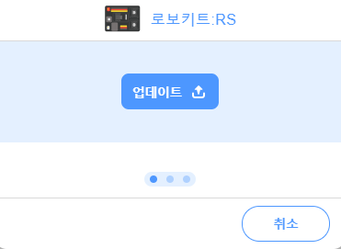
<펌웨어>
❹
❺
❻
❼
❽

Slide 13
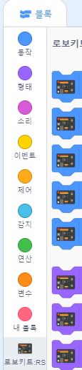
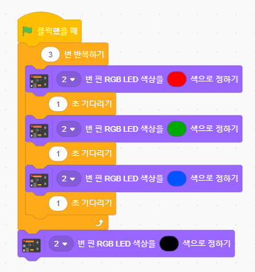
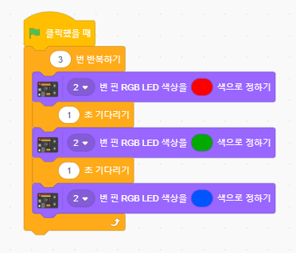
<센서 동작 알아보기—led,부저>
피에조부저(D3)
RGB LED(D2)
<따라해 보세요>
<3번 반복 후 꺼지도록 코딩>

Slide 14
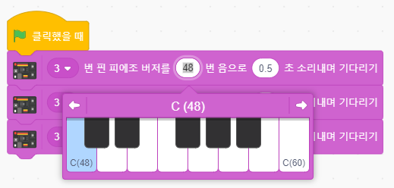
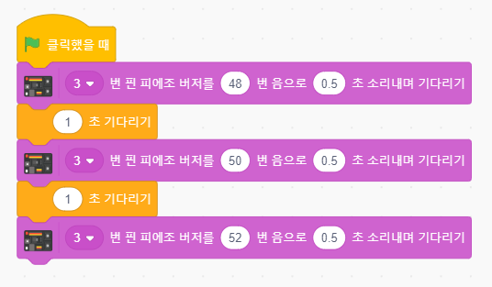
<센서 동작 알아보기—led,부저>
피에조부저
RGB LED
<따라해 보세요>
<어떤 차이가 있나요>

Slide 15
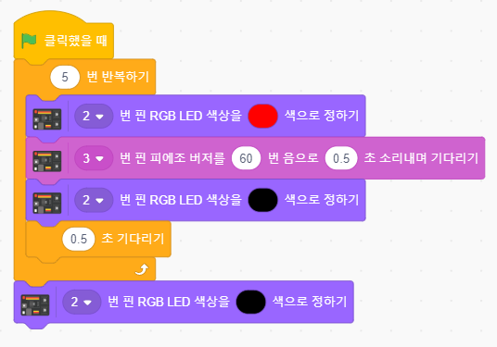
<센서 동작 알아보기—led,부저>
<0.5초간격으로 부저와 빨간색 led가 5번 동작 한 후 멈춥니다. >

Slide 16
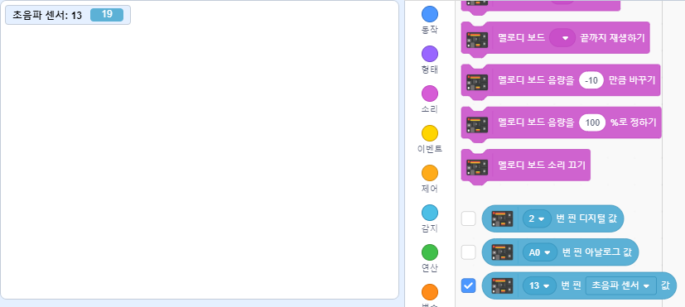
<센서 동작 알아보기--초음파>
초음파센서(D13)

Slide 17
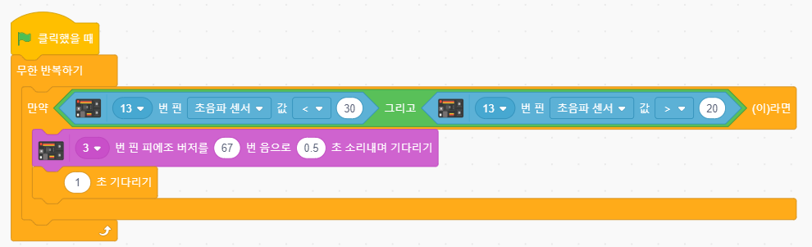
<센서 동작 알아보기--초음파>
초음파센서(D13)
<따라해 보세요>

Slide 18
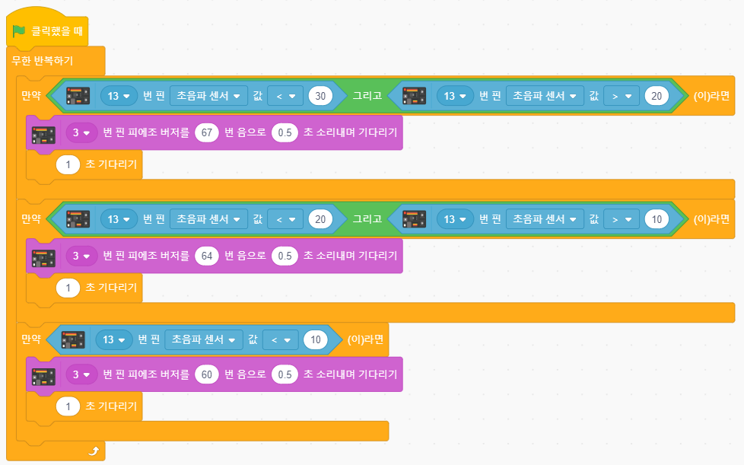
10<센서값<20 , 센서값<10 구간도 코딩해 보세요

Slide 19
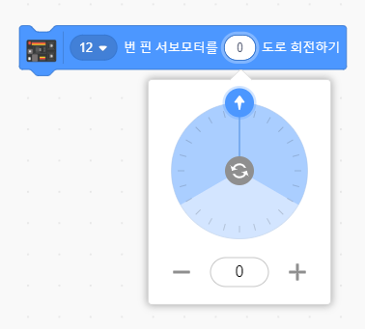
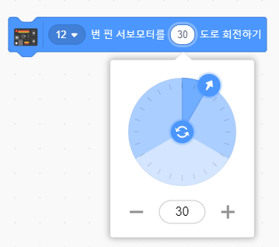
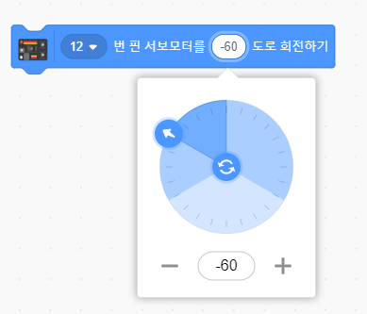
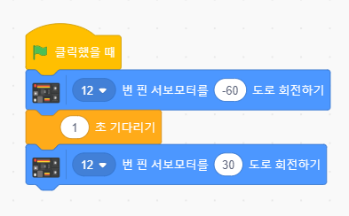
<센서 동작 알아보기--서보모터>
서보모터(D12)
마우스로 드래그
클릭

Slide 20

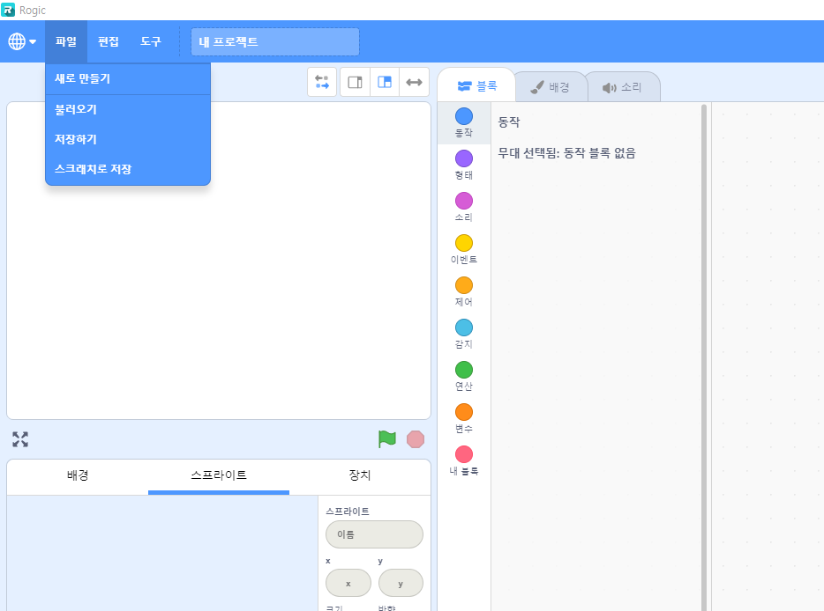
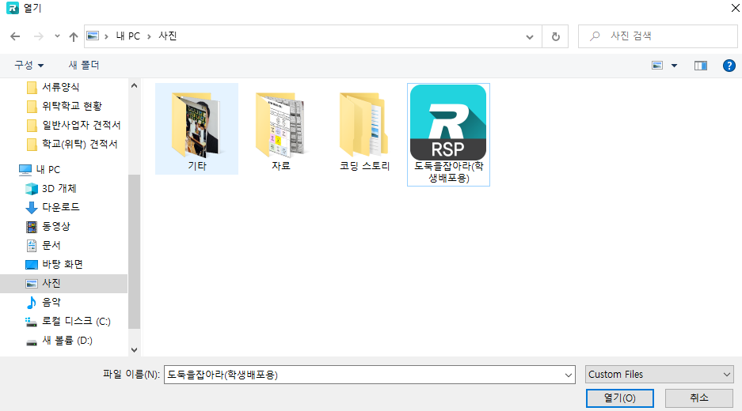
<도둑을 잡아라 피지컬컴퓨팅>
파일>불러오기>사진폴더>도둑을 잡아라
❶
❸
❷

Slide 21
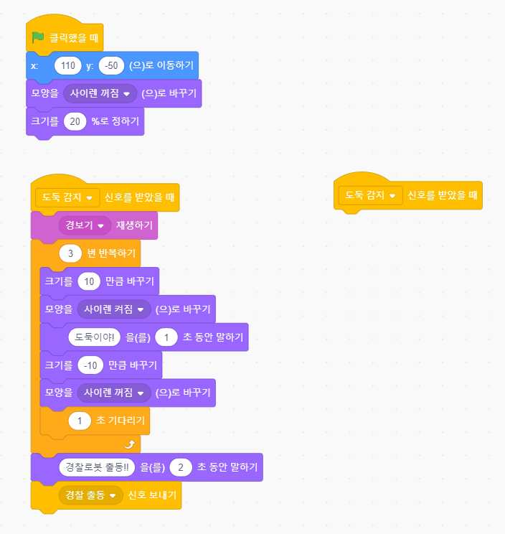
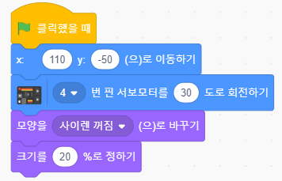
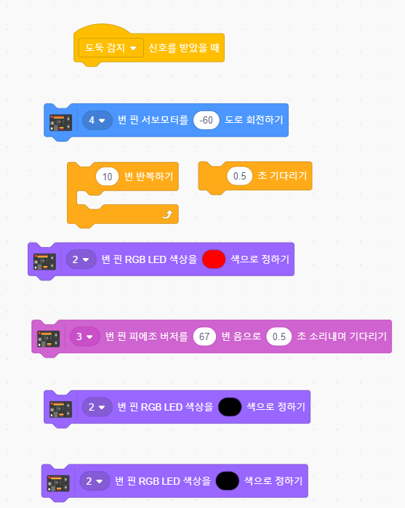
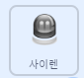
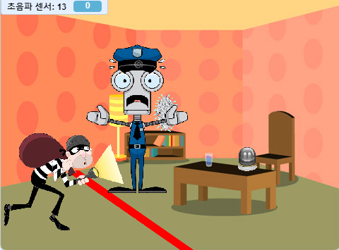
<도둑을 잡아라 피지컬컴퓨팅. 1단계>
차단기가 내려오고, 버저와
Led 가 작동합니다.

Slide 22

<도둑을 잡아라 피지컬컴퓨팅.1단계 완성>

Slide 23


<도둑을 잡아라 피지컬컴퓨팅.2단계>
초음파센서가 손을 감지하면 도둑감지 신호를 보냅니다.
초음파센서가 손을 감지하면
도둑감지 신호를 보냅니다.

Slide 24

<도둑을 잡아라 피지컬컴퓨팅.2단계 완성>

Slide 25
RobokitRS Python_Library 보기(강사용)
https://emanual.roborobo.co.kr/wiki/RobokitRS_Python_Library

Slide 26



cmd
+ R
jupyter notebook

Slide 27

Buchun_for_S

Slide 28




초기화
Code : 코딩모드
저장
Markdown : 메모장 모드
셀추가
정지
실행
행당 셀을 선택하고

Slide 29


Slide 30


Slide 31


Slide 32



Slide 33







